Slide 1

CONECTANDO PESSOAS PELO ESPORTE
INTEGRANTES:
João Baptista – 01201083
João Vitor Rosa – 01201126
Lucas Nascimento – 01202029
Luiz Berto – 01202087
Wesley Oliveira – 01202096

Slide 2
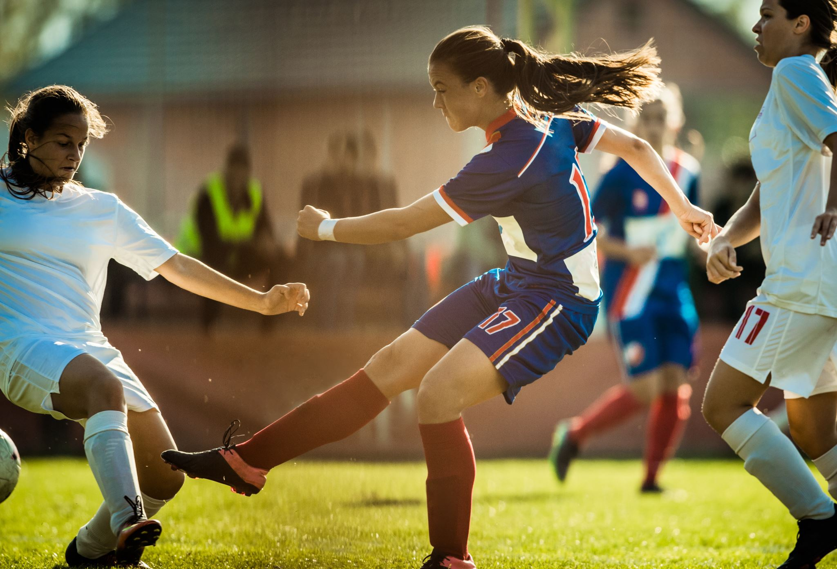
CONTEXTUALIZAÇÃO
Dados de mercado
Por que escolhemos
Problemas Encontrados
Qual a nossa solução

Slide 3
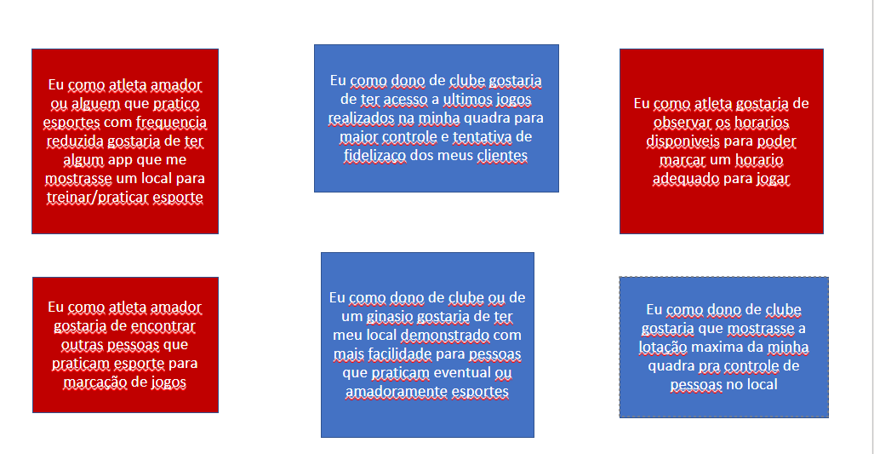
USER STORY

Slide 4
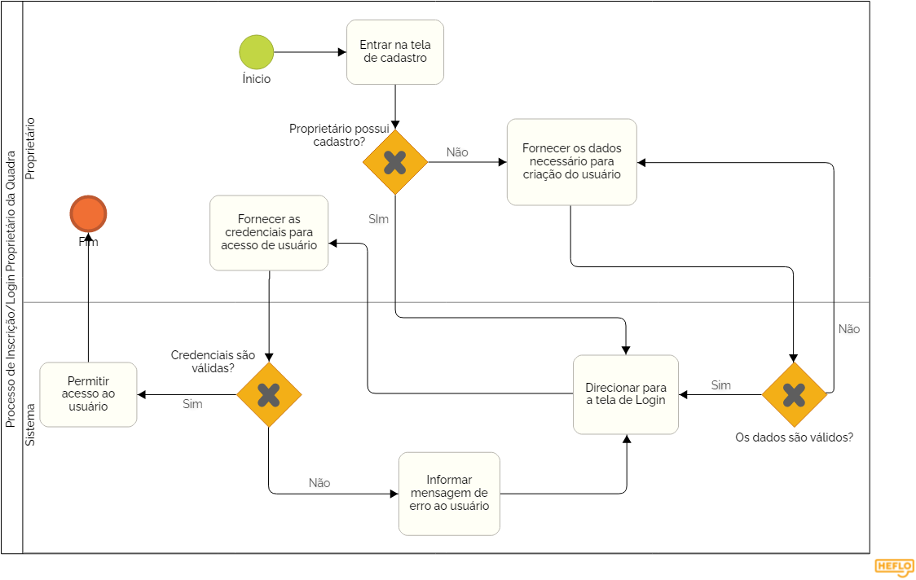
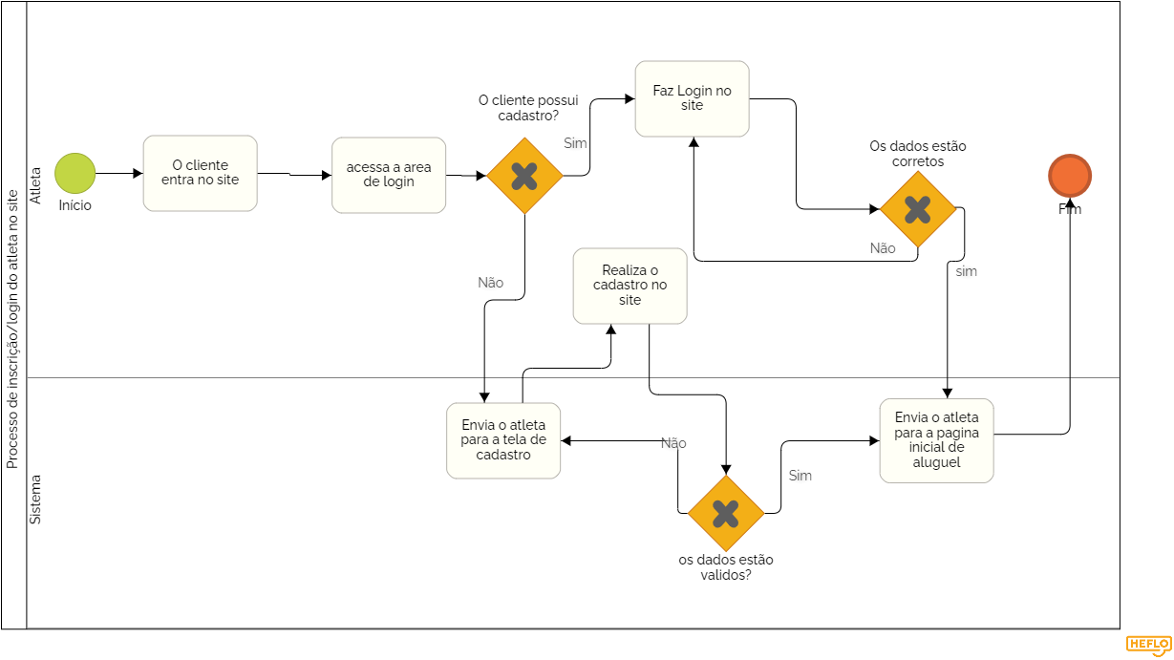
BPMN
PROCESO DE PROPRIETARIO DE QUADRA
PROCESSO DE CLIENTES ATLETAS

Slide 5
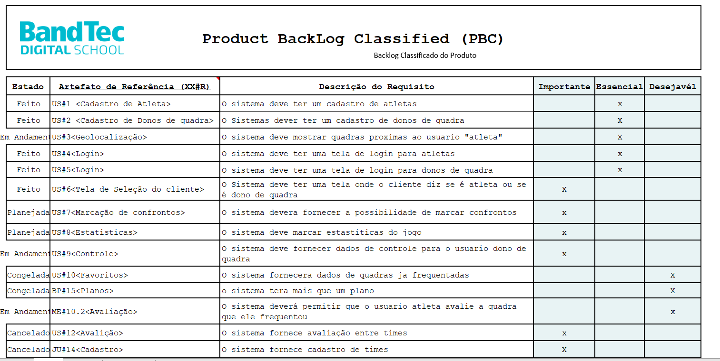
PRODUCT BACKLOG

Slide 6
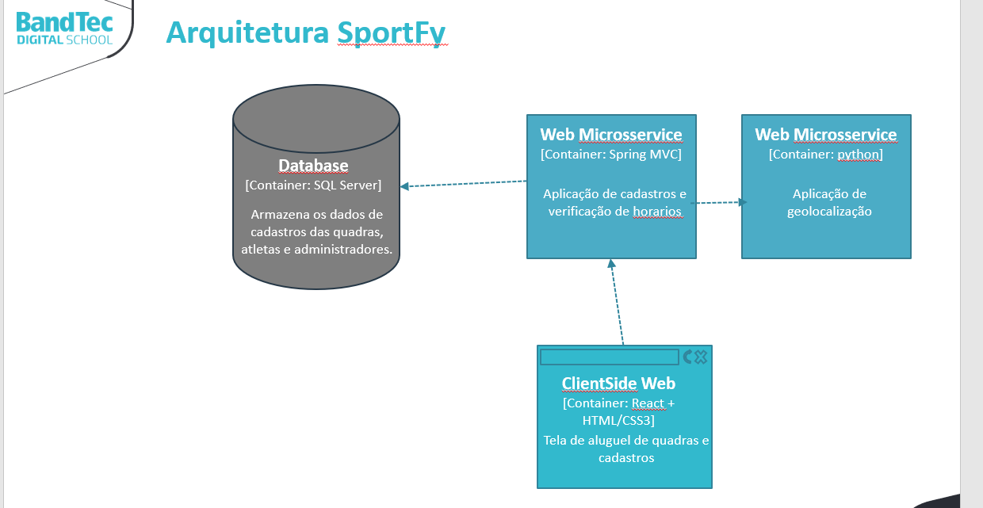
Arquitetura de Software

Slide 7
Entregaveis da Celia + Yoshi + Figma

Slide 8
Conclusões finais

Slide 9
OBRIGADO!!!!!!!!!!!

